Slide 1
REFORMACIJA

Slide 3
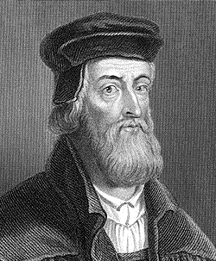
Kriza fevdalnega sistema je tudi kriza katoliške cerkve→
Razvije se novo versko in družbenopolitično gibanje = reformacija
Predhodniki reformacije: John Wycliff, Jan Hus

Slide 4
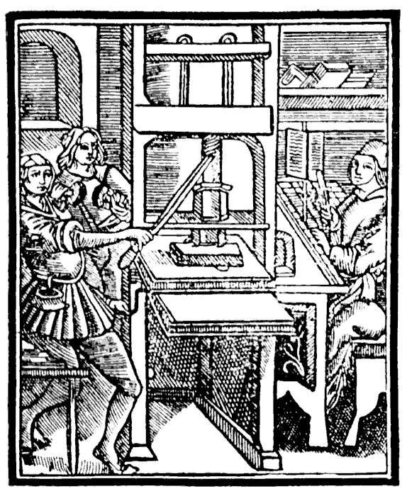
Gutenbergova Biblija 1454
Zakaj je pomembna Gutenbergova iznajdba?

Slide 5
Kaj je novega v Erazmovi miselnosti?
“Želim si, da bi Sveto pismo prevedli v vse jezike, tako da ga ne bi brali in razumeli samo Škoti in Irci, ampak tudi Turki in Saraceni. Želim, da bi si iz njega popeval kmet za plugom, da bi ga tkalec brundal ob napevu svojih statev in da bi si popotnik na potovanju z zgodbami iz njega preganjal utrujenost.”
Erazem Rotterdamski

Slide 6
Vzroki
razmere v Cerkvi:
vpliv papeža: po zmagi v investiturnem boju + neomejena oblast
bogatenje cerkve
relikvije (sveti predmeti)
podkupovanje, korupcija, umori za oblast
prodaja odpustkov
simoniji (prodaja cerkvenih služb)
nemoralno življenje cerkvenih dostojanstvenikov & kršenje celibata
splošna kriza: gospodarske & tehnične spremembe, vojne, prodiranje Turkov, lakota

Slide 7
Prodajanje odpustkov. Duhovniki in bankirski posredniki so pobirali denar v zameno za odpuščanje grehov. Prapor je znak papeževe odobritve.

Slide 8
Kaj prikazuje slika?

Slide 9
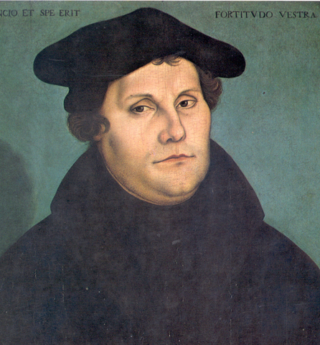
Martin Luter
začetnik reformacije, avguštinski menih, prof. teologije
v Wittenbergu 1517 objavi 95 tez za obnovo krščanstva: izpostavi nerešena vprašanja? & zavrne trgovino z odpustki
katoliška cerkev zahteva da Luter prekliče teze¨Luter jih še okrepi: Cerkveni koncil&papeži niso nezmotljivi+Biblijo mora brati vernik v svojem jeziku
papež izda BULO z izobčenjem: ki jo Luter javno sežge →razkol: nova cerkvena organizacija: LUTERANSTVO

Slide 10
V čem se Lutrovo pridiganje razlikuje od katoliškega?
“Krščanski človek je osvobojen vsega; nobenih del mu ni treba opravljati zato, da bi bil odrešen in zveličan, ampak te darove v obilju prejema zgolj po svoji veri.”
Martin Luter

Slide 11
Cesar skuša zaustaviti luteranstvo
1521: DRŽAVNI ZBOR V WORMSU: razpravljali o novih verskih nazorih, prepoved luteranstva, a tega cesar ne more uresničiti -nima moči
1529: DRŽAVNI ZBOR V SPEYERJU: prepovejo luteranstvo, protest 6 knezov in 14 mest → protestanti
reformacija se kljub prepovedi hitro širi, vsak sloj si jo razlaga drugače:
kmetje: čistost vere, odprava slojev v družbi, odprava tlake
deželni knezi&plemstvo: obetajo si prevzem velikih cerkvenih posesti (saj se Cerkev odpoveduje bogastvu), …povečanje vpliva
meščani: z preprostejšimi cerkvami, ne bogatimi – bi imeli manjše stroške z izgradnjo cerkva, …
reformacija se hitro širi po Nemčiji –tisk → veliko poceni knjig (Biblja)

Slide 12
1555: DRŽAVNI ZBOR V AUGSBURGU
cesar zaradi drugih težav (vojne s Francozi) ne more zaustaviti širitve nove vere, na državnem zboru prizna 2 veri v Nem.: katoliška & protestantska …
sklenjen "VERSKI MIR": čigar oblast, tega vere »Cuius regio, eius religio« (fevdalec odloči kateri veri pripada - podložniki pripadajo isti veri)

Slide 13
SMERI REFORMACIJE
MEŠČANSKA SMER:
VLADARSKA ali PLEMIŠKA SMER REFORMACIJE
KMEČKA ali PLEBEJSKA SMER REFORMACIJE:

Slide 14
MEŠČANSKA SMER
predstavnika: Ulrich Zwingli (nauk iz Biblije), Jean Calvin (prebežal iz Francije v Ženevo, odpravi oltar, sveče, podobe, okrasje -središče: pridiga+psalmi+molitve)
glavni kalvinisti – imenovani HUGENOTI
Značilnosti:
nauk temelji na cerkveni občini
cerkev nadzira življenje vernikov (skromno & moralno življenje)
skromna, revna cerkev, odprava verskih praznikov, zakramenta, …toda odobravali bogatenje, izkoriščanje mestnih delavcev, posojanje denarja
PREDESTINACIJA: človekova usoda je že v naprej določena od Boga, kdor služi bogu sme upati na zveličanje ¨ podpirajo ga bogati meščani
ostali meščani niso odobravali preddestinacije–so veliko delali,da bi uspeli
največ v Franciji, pa tudi na Nizozemskem, Ogrski, Škotski

Slide 15
VLADARSKA ali PLEMIŠKA SMER REFORMACIJE
vzrok: vladarji so se želeli polastiti cerkvenih posesti, saj se protestantizem odpoveduje cerkvenim posestim ¨ …tako bi še povečali svojo moč
Švedska: vladar Gustav Wasa-zaseže ozemlja
Anglija: anglikanska cerkev
Henrik VIII. se želi ločiti od svoje žene Katarine Argonske
Papež ga noče ločiti ¨ Henrik razglasi ločitev angleške cerkve od katološkega Rima(1534)+postane vrhovni poglavar anglikanske cerkve
ANGLIKANSKA CERKEV: temelji na Lutrovem nauku (vpliv kalvinizma) + ohranja katoliško obredje (obredje, videz, urejenost)
Henrik je nasprotnik luteranstva,ampak ga težnja po absolutističnem vladanju spodbudi, da spreobrne cerkev v svojo oblast
Henrik razpusti samostane, zapleni posesti in proda ¨ anglikanska cerkev je bogata (del bogastva da plemičem,ker ga podpirajo)
anglikansko cerkev prevzame in utrdi Henrikova hči Elizabeta I.

Slide 16
KMEČKA ali PLEBEJSKA SMER REFORMACIJE
zahteve:odprava fevdalizma,moralnejše življenje,brezrazredna družba,enakost
zahteve po enakosti ljudi (Tomaž Münzer) kmečki upori (neuspešni)
pojav različnih sekt:
prekrščevalci/anabaptisti: krstiti starejše,… zavedaš pomena zakramenta
štiftarji: gradnja cerkev na osamljenih mestih, plesali&poskakovali
bičarji: se bičali na javnih mestih

Slide 17
SPREMENJENA PODOBA EVROPE
reformacijo sprejem 40% katoliške Evrope
kalvinisti: Francija, Nizozemska, Škotska, Ogrska
katoličani: Italija, Španija, Portugalska, avstrijski del Habsburške monarhije, Poljska
luterani: Nemčija, Skandinavija-(Švedska, Danska, Islandija, Norveška), Pribaltske dežele
anglikanci: Anglija, Škotska
pravoslavci: Rusija (ni reformacije)
muslimani: Islam, vpliv Bizanca, na Balkanu ga širijo Turki (ni reformacije)
reformacija je uvod v verske vojne

